Slide 1

ASGB 8 maart 2018

Slide 2
Oproepnummer 1733: wat mogen we ervan verwachten? Is het betrouwbaar?
  Onderzoeksgroep ‘Hulpverlening buiten de kantooruren’
  Universiteit Antwerpen
  Centrum voor Huisartsgeneeskunde

Slide 3
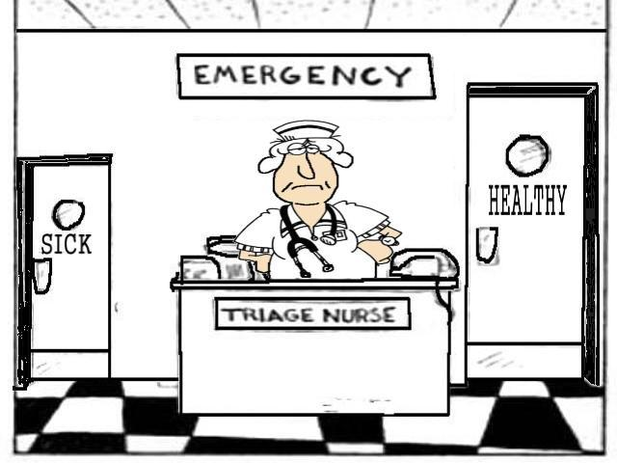
Wat verstaan we onder ‘triage’?

Slide 4
Wanneer moet iemand worden gezien, waar en door wie?
Concreet

Slide 5
Dit is afhankelijk van
De setting waarin je werkt
Wie u contacteert met een hulpvraag (soort patiënt)
De soort van klacht/hulpvraag waarmee de hulpvrager contact neemt

Slide 6
Belangrijk
Setting
Patiënt
Klacht/hulpvraag
Rekening houden met
Huisarts | Spoeddienst | Hulpcentrale
Leeftijd | Mobiliteit | Socio-economische situatie
Acuut | Chronisch | Palliatief

Slide 7

Triage in de huisartsensetting…

Slide 8
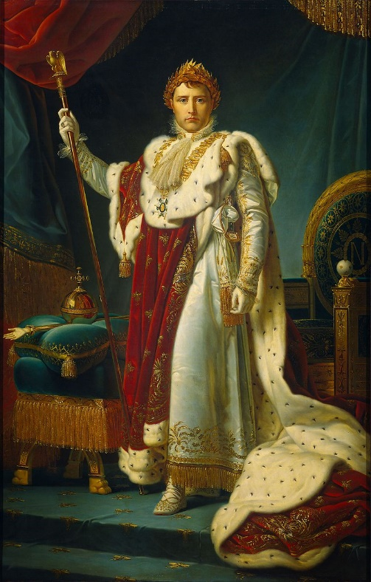
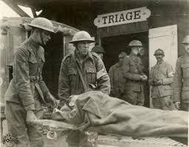
Minder nieuw…

Slide 9




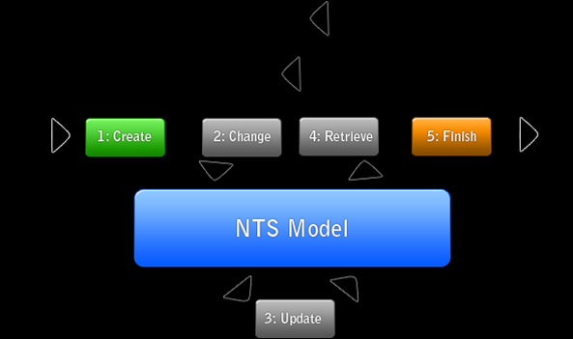
Ondertussen in Nederland…

Slide 10
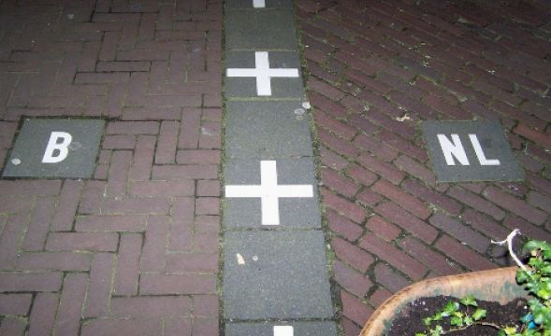



1733
112
????

Slide 11
Evolutie triage:
Het wordt ook toegepast op de spoedeisende eerste hulp afdeling van ziekenhuizen en op de huisartsenpost om de urgentie van binnenkomende patiënten en telefonische oproepen te bepalen.

Slide 12
Doel van de triage (wikipedia)
Het doel is om prioriteiten te stellen en te bepalen welke patiënten het eerste medische hulp nodig hebben en welke patiënten korte of lange tijd kunnen wachten op hulp. Daarnaast wordt ook steeds meer aangegeven door wie de patiënt (eventueel) behandeld moet worden en wat het vervolgbeleid bij de klachten is. Er is echter nog geen voldoende objectieve methodiek om de hulpvragen in te delen. Daarom zoekt men naar een universele techniek waarmee de fout-marge bij het toekennen van een triagelevel zo veel mogelijk beperkt kan worden. Want overschatting van de hulpvraag kost hulpverleners onnodig veel tijd, en onderschatting kan tot zware gezondheidsproblemen leiden.

Slide 13
Samengevat geschiedenis
overleven
Napoleon
WO I en WO II
prioriteit
Rampgeneeskunde
Spoedeisende hulp
regulatie
Welke hulpverlener
Waar?

Slide 14
Waar gaat het over?
Ernst
Wanneer?
2. Dringendheid
3. Nodige zorg Door wie?
Waar?

Slide 15
Onplanbare zorg in België
Wat gaat goed?
Wat kan beter?
zorg in België is laagdrempelig
meerderheid van de zorgverleners is bereikbaar zonder verwijzing
hoge beschikbaarheid
niet-planbare zorg stuit soms op lange wachttijden
patiënt komt niet altijd eerst bij de meest aangewezen dienst/zorgverlener terecht
hoge kosten/werkdruk

Slide 16
Is 1733 het antwoord?

Slide 17
Eerst enkele cijfers
(Philips H, et al. Acta Clinica Belgica, 70:5, 309-314)
Urgentie-graad | Betekenis | % in Belgische WP (beoordeling onthaalmedewerker) | % in Belgische WP (na bevraging en onderzoek huisarts)
U1 | Levensbedreigend (onmiddellijk hulp vereist) | 0% | 0,2%
U2 | Dringend (zo snel mogelijk, < 1 uur) | 0% | 1,1%
U3 | Acuut (binnen enkele uren) | 2,8% | 9,6%
U4 | Routine (business as usual) | 96,6% | 77,4%
U5 | Niet urgent (kan wachten tot volgende werkdag) | 0,6% | 11,6%

Slide 18
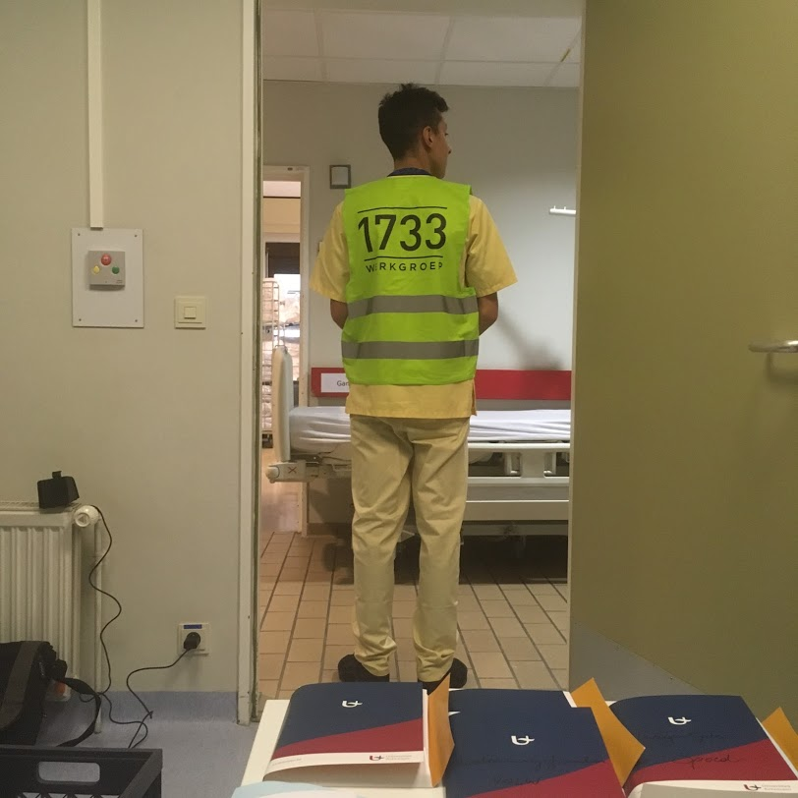
Wat mogen we van 1733 verwachten?
Hoe werkt het?
Wat werd onderzocht?
Wat is het resultaat?
Hoe gaat het verder?

Slide 19
Hoe werkt 1733?
2014
SSMG/Domus Medica
Gevalideerde protocollen
2015
WG Leuven)Tienen
Uitbreiding naar 8 regulatiemiddelen
Tot op urgentiegraad
Huisarts maakt deel uit van geheel 112
2017
Afronden onderzoeksproject
Verdere planning en implementatie
2018
Stavaza

Slide 20
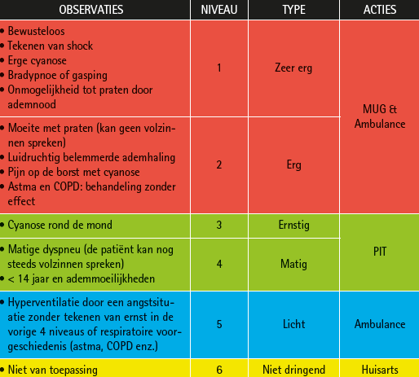
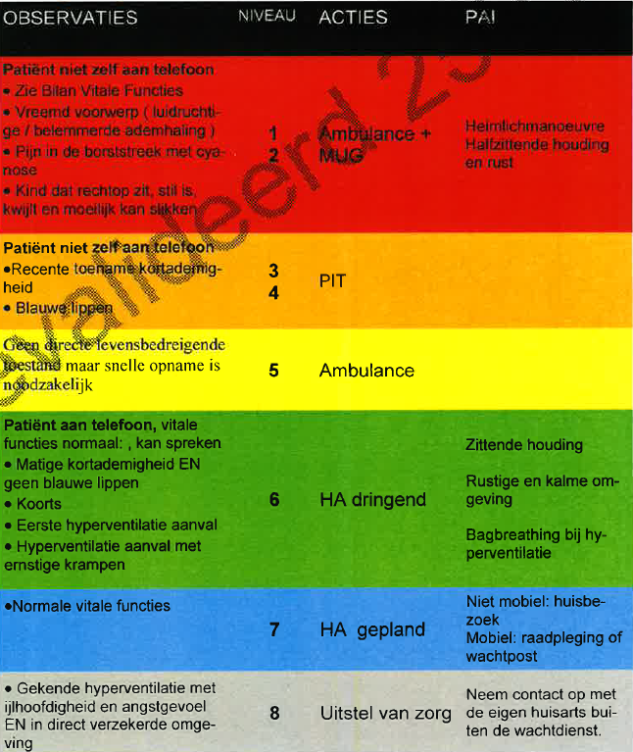
Ademhalingsmoeilijkheden
Huidige regulatiegids
1733-protocol

Slide 21
Wat verandert?
Huidige regulatiegids
1733-protocollen
6 ernstniveaus
Huisarts organiseert onplanbare zorg in eerstelijn
8 ernstniveaus
Geïntegreerde rol voor huisarts:
  Huisarts dringend
  Huisarts gepland
  Uitstel van zorg

Slide 22




Slide 23
Proefproject in Leuven-Tienen
Werkgroep Leuven-Tienen
Onderzoeksequipe UAntwerpen
dr. Chris Van der Mullen (voorzitter)
dr. Carla Delmulle
dr. Hilde Quintens
dr. Sabine Van Baelen
dr. Tine Crits
dr. Johan Wuyts
Prof. Marc Sabbe
Diego Gouwy (FOD)
Marc Gellens (Adj.med.dir HC112 V-B)
Erik Engels (FC HC112 V-B)
Prof. Hilde Philips (projectleider)
Prof. Veronique Verhoeven
Prof. Roy Remmen
Prof. Samuel Coenen
dr. Stefan Morreel
dr. Annelies Colliers
Hanne Claessens

Slide 24
Overzicht werkpakketten
Werkpakket | Methode
1. Veiligheid en efficiëntie | Simulatiepatiënten bellen met gestandaardiseerde casussen
2. Epidemiologisch profiel | Echte patiënten bellen van op de verschillende menu’s (2 meetweken)
3. Performantie van 1733 regulatie | Berekening van impact op verschillende menu’s op basis van metingen in WP 2
4. Kostprijs van de triage | Schatting van de werkbelasting van de operatoren na implementatie

Slide 25
WP 1: Veiligheid en efficiëntie
Aan de hand van de resultaten:
  Identificatie van probleem-protocollen (vb fout algoritme)
  Adviezen voor verbetering
  Vermoeden ontbrekende protocols (protocol ‘onduidelijk probleem’ werd frequent gekozen)
  Protocollen anders benoemen
  Verwante protocollen op elkaar afstemmen

Slide 26
WP 2: epidemiologisch profiel
 | Klacht bij de huisarts | Frequentie | % | Klacht op spoed | Frequentie | %
1 | A03 Koorts | 88 | 7,9 | L12 Symptomen/klachten hand/vinger | 56 | 6,4
2 | D01 Gegeneraliseerde buikpijn/buikkrampen | 67 | 6,0 | L17 Symptomen/klachten voet/teen | 49 | 5,6
3 | R05 Hoesten | 53 | 4,8 | D01 Gegeneraliseerde buikpijn/buikkrampen | 46 | 5,3
4 | R21 Symptomen/klachten keel | 50 | 4,5 | L15 Symptomen/klachten knie | 33 | 3,8
5 | R74 Acute infectie bovenste luchtwegen | 47 | 4,2 | A03 Koorts | 30 | 3,4
6 | D10 Braken | 38 | 3,4 | L02 Symptomen/klachten rug | 27 | 3,1
7 | N01 Hoofdpijn | 38 | 3,4 | D10 Braken | 26 | 3
8 | D11 Diarree | 27 | 2,4 | L08 Symptomen/klachten schouder | 24 | 2,7
9 | D09 Misselijkheid | 26 | 2,3 | L16 Symptomen/klachten enkel | 24 | 2,7
10 | H01 Oorpijn | 26 | 2,3 | N01 Hoofdpijn | 24 | 2,7
11 | L02 Symptomen/klachten rug | 26 | 2,3 | L09 Symptomen/klachten arm | 22 | 2,5

Slide 27
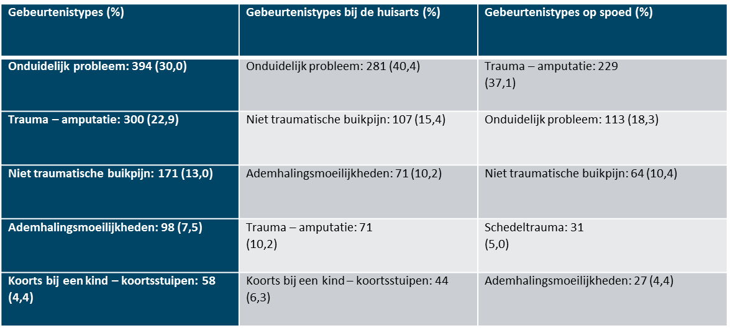
WP 2: Epidemiologisch profiel

Slide 28
WP 3: Performantie van het 1733 systeem
Totaal:
830
Bij HA:
463
Juist:
348 (75%)
Hoort op spoed:
48 (10,3%)
Op spoeddienst:
367
Juist:
138 (37,6%)
Uitstel van zorg:
67 (14,4%)
Hoort bij HA:
207 (56,4%)
Uitstel van zorg:
22 (6,0%)
Zonder ‘uitstel van zorg’ => Spoed – 49%, Huisarts + 39%

Slide 29
WP 3: Performantie van het 1733 systeem
Totaal:
830
Bij HA:
463
Juist:
348 (75%)
Hoort op spoed:
48 (10,3%)
Op spoeddienst:
367
Juist:
138 (37,6%)
Uitstel van zorg:
67 (14,4%)
Hoort bij HA:
207 (56,4%)
Uitstel van zorg:
22 (6,0%)
Met ‘uitstel van zorg’ => Spoed – 49%, Huisarts + 20%

Slide 30
WP 4: Kostprijs van de triage
Extra werkbelasting operatoren:
    Extra aantal oproepen
    Extra gesprekstijd
2. Waar situeren zich de piekuren?
3. Verschuiven de piekuren?

Slide 31
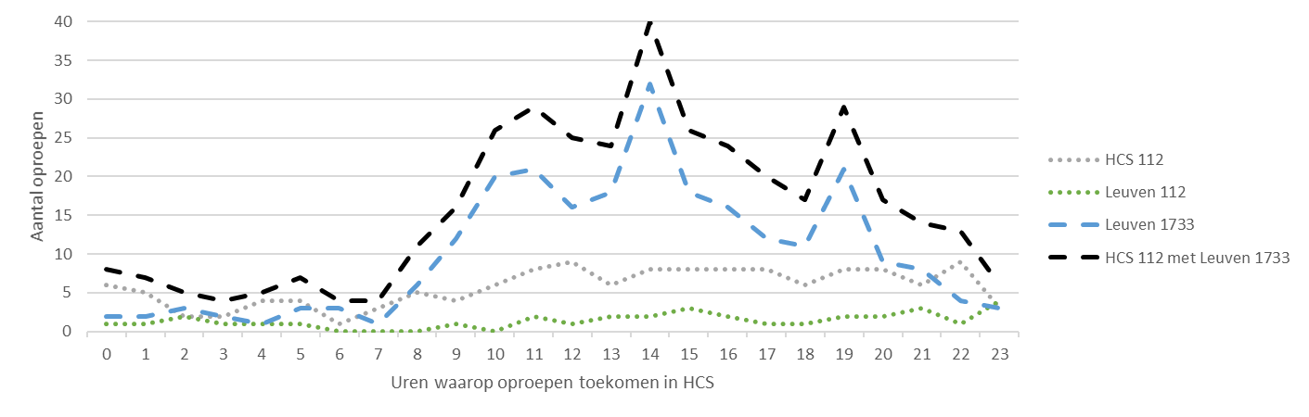
Extra werkbelasting, piekuren en mogelijke verschuivingen
Voorbeeld simulatie van zondag in Leuven

Slide 32
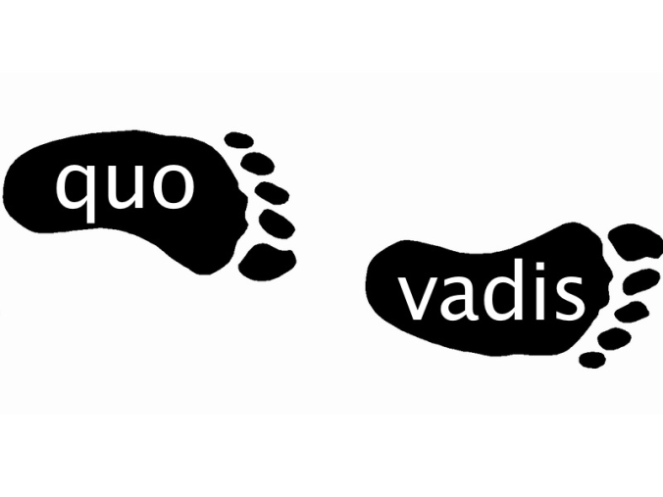
Hoe gaat het verder?
Rapport werd voorgelegd aan de oprachtgevers in augustus
Werkgroep is gestart met de adviezen te implementeren
Tienen is gestart in oktober 2017
Leuven startte in januari 2018
Planning is om een permanente externe evaluatie te laten plaatsvinden

Slide 33
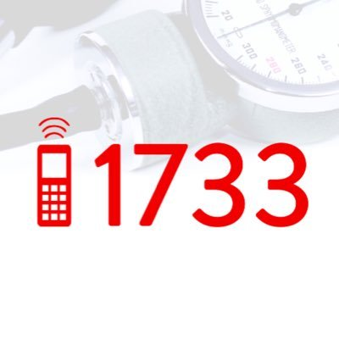
Uitdagingen:
Patiënten informeren en motiveren
Geen verplichting om eerst telefonisch contact te nemen
Extra triage ‘on site’ nodig?
…

Slide 34

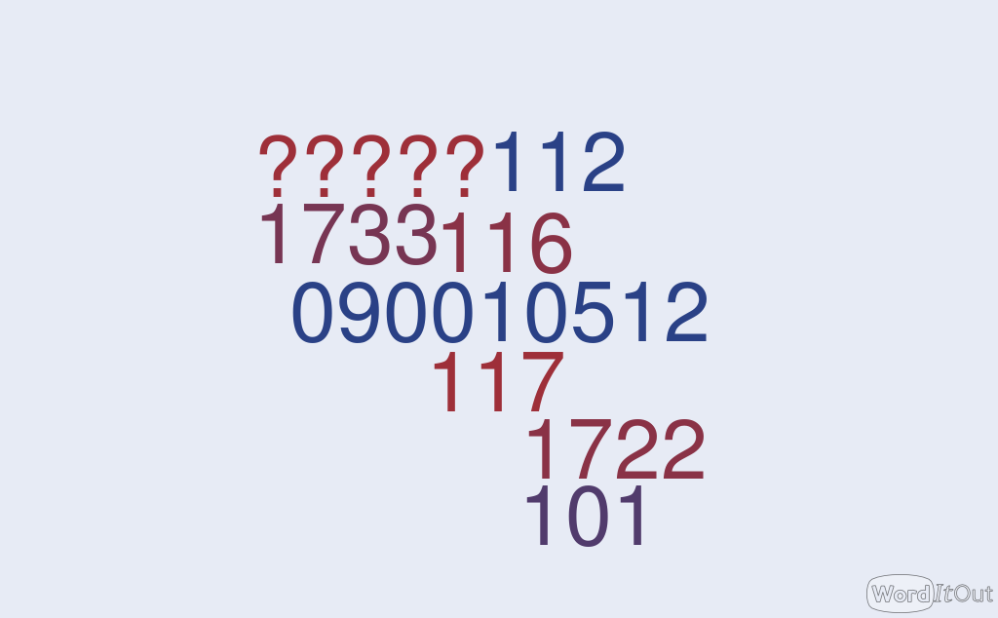

Slide 35
hilde.philips@uantwerpen.be
contact

